Slide 1
Técnico em informática para internet
Professor Fábio Cunha Rodrigues

Slide 2
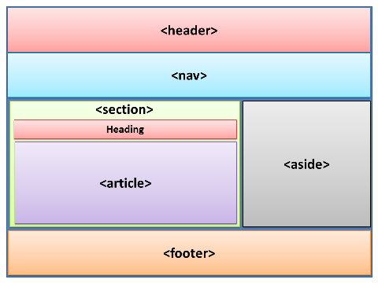
div

Slide 3
div
A DIV é um contêiner universal
A tag <div> é um dos elementos mais comuns em HTML.
Ela não tem nenhum significado visual próprio, mas é fundamental para a organização da página.
Serve como um contêiner neutro para agrupar blocos de conteúdo.

Slide 4
Div - exemplo
Uma <div> para agrupar o título e o parágrafo.
<body>
<div>
<h1>Título da Seção</h1>
<p>Este é um parágrafo de texto.</p>
</div>
</body>

Slide 5

CSS – id e class

Slide 6
CSS – id
O ID é um identificador único
O id é um atributo usado para identificar um único elemento específico na página.
Ele deve ser único na página.
Não pode haver dois elementos com o mesmo id.
É como um CPF para um elemento HTML.

Slide 7
CSS – ID
Para criar um ID usamos a HASTAG (#) no arquivo CSS
#azul
{
color: blue;
}

Slide 8
CSS – id – Exemplo
<p id="paragrafo-principal">Parágrafo importante.</p>
<p>Este é outro parágrafo.</p>
#paragrafo-principal
{
background-color: lightblue;
padding: 15px;
}

Slide 9
CSS – id e class

Slide 10
CSS – class
Com a CLASS é possível ter mais de um. Etiqueta flexível
A class é um atributo usado para aplicar um estilo CSS a diversos elementos ao mesmo tempo.
Vários elementos HTML podem ter a mesma class.
Um único elemento HTML pode ter várias classes, separadas por espaços.

Slide 11
CSS – Class
Para criar uma classe usamos o PONTO (.) no arquivo CSS
.azul
{
color: blue;
}

Slide 12
CSS – class – Exemplo
<p class="aviso">Mensagem importante.</p>
<p class="urgente">Aviso mais crítico!</p>
.aviso {
color: red;
font-weight: bold;
}
.urgente {
border: 2px
solid darkred;
}

Slide 13
CSS – ID e Class
O ID é um identificador único
Exemplo poltronas de um avião (cada um tem seu número de identificação). Chamar o passageiro da poltrona 17 ou 40 só temos um em cada poltrona
Com a CLASS é possível ter mais de um
Exemplo poltronas de um avião (cada um tem seu número de identificação), mas se chamarmos os passageiros do sexo masculino poderemos ter mais de um.

Slide 14
Resumindo
Característica | class | id
O que é? | Atributo de estilo | Atributo de estilo
Uso Principal | Aplicar estilo a vários elementos | Aplicar estilo a um único elemento
Pode repetir? | Sim (mesma class em vários elementos) | Não! (deve ser único na página)
Sintaxe no CSS | .nome-da-classe | #nome-do-id

Slide 15
Não esquecer
ID deve ser usado uma única vez. Para estruturar o site.
CLASS pode ser usada várias vezes.

Slide 16
Crie uma página de "Receita de Bolo"
Crie um arquivo index.html e um arquivo styles.css.
No arquivo index.html, adicione:
Um título principal para a receita (<h1>).
Uma <div> com a class="ingredientes" para agrupar a lista de ingredientes.
Dentro dessa div, use uma lista não ordenada (<ul>) para os ingredientes.
Uma <div> com a class="modo-de-preparo" para o passo a passo.
Dentro dessa div, use uma lista ordenada (<ol>) para os passos.
Adicione uma <div> com o id="observacao" para uma nota especial no final.

Slide 17
Crie uma página de "Receita de Bolo“
No arquivo styles.css, estilize a página usando seletores de class e id:
Dê uma cor de fundo ou borda diferente para a div de ingredientes e para a div de modo de preparo usando suas classes.
Altere a fonte e a cor de texto apenas para a div com o id="observacao".
Dê uma cor diferente para todos os elementos de lista (<li>) dentro da class="ingredientes". (Dica: Use class.elemento { ... }).

